Slide 1
Pengantar Jaringan Komputer
Konsep Dasar Jaringan Komputer

Slide 2
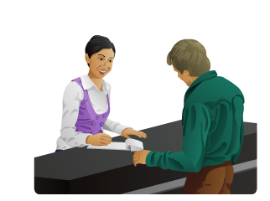
Komunikasi
Komunikasi bisa terjadi dimana dan kapan saja
Komunikasi penting untuk menghubungkan suatu interaksi

Slide 3
Komunikasi (2)
Sebelum memulai suatu komunikasi, diperlukan suatu kesepakatan bersama terhadap aturan untuk berkomunikasi
Aturan ini memastikan bahwa pesan yang ingin disampaikan dapat diterima dengan baik dan dipahami bersama
Aturan yang disepakati itu adalah metode (method), bahasa (language) dan konfirmasi (confirmation)

Slide 4
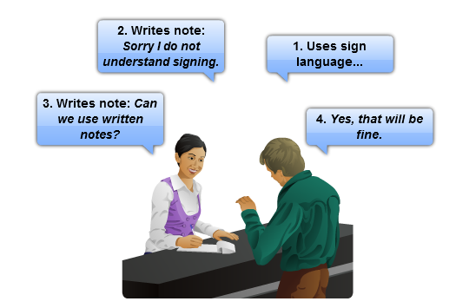
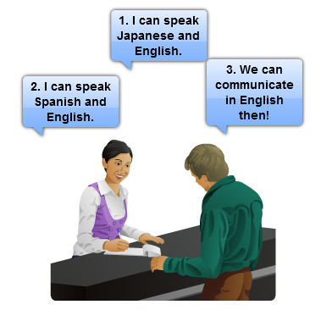
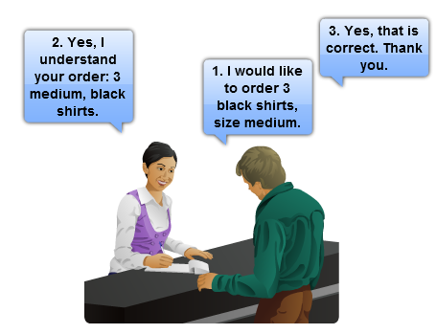
Komunikasi (3)

Slide 5
Kualitas Komunikasi
Komunikasi akan berjalan dengan baik apabila arti dari pesan yang disampaikan oleh pengirim dapat dimengerti oleh penerima

Slide 6
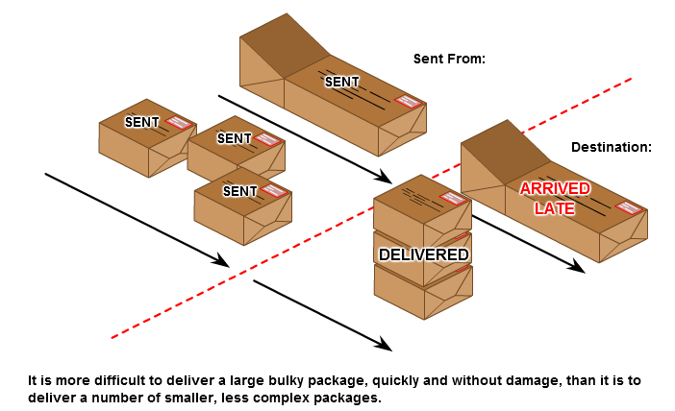
Faktor Internal
Faktor-faktor internal yang berhubungan dengan kualitas komunikasi, cenderung pada pesan itu sendiri, yaitu :
  Ukuran dari pesan
  Kompleksitas pesan
  Kepentingan pesan

Slide 7
Faktor Eksternal
Faktor-faktor eksternal yang dapat memperngaruhi kualitas komunikasi, yaitu :
  Kualitas jalur (pathway) yang dilalui antara pengirim dan penerima
  Jumlah dari pesan yang telah mengalami perubahan
  Jumlah dari pesan yang harus dirubah jalurnya atau dialamatkan kembali
  Jumlah dari pesan-pesan lain yang dikirim secara bersamaan dalam suatu jaringan
  Jumlah waktu yang dialokasikan untuk berhasilnya komunikasi

Slide 8
Data & Human Networks
Data yaitu sebuah gambaran dari kenyataan, konsep atau instruksi dalam bentuk formal yang sesuai untuk komunikasi, interpretasi atau proses oleh manusia atau peralatan otomatis
Komunikasi data terjadi tidak lagi antar perangkat, namun pesan yang disampaikan sudah menghubungkan manusia dengan manusia lainnya
Komunikasi dapat terjalin dengan baik antar perangkat karena adanya suatu standarisasi
Standarisasi memungkinkan perusahaan bebas mengembangkan perangkatnya selama mengikuti standar yang telah ditetapkan

Slide 9
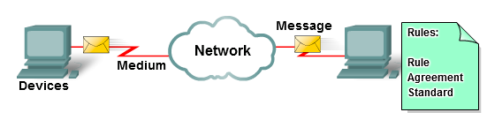
Elemen Jaringan
Empat elemen penting di dalam jaringan, yaitu :
  Aturan (rules)
  Perangkat (devices)
  Media penghubung (medium)
  Pesan (messages)

Slide 10
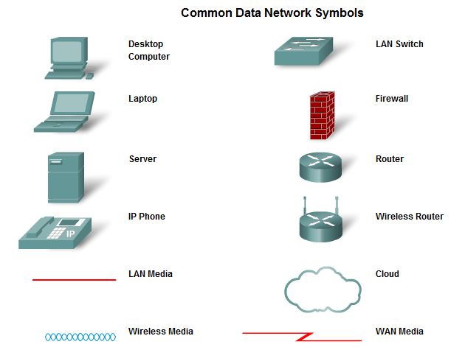
Devices
Perangkat jaringan komputer antara lain adalah PC, Switch, Bridge, Repeater, Router, Firewall, Wireless Router, Wireless Access Point dan lain sebagainya

Slide 11
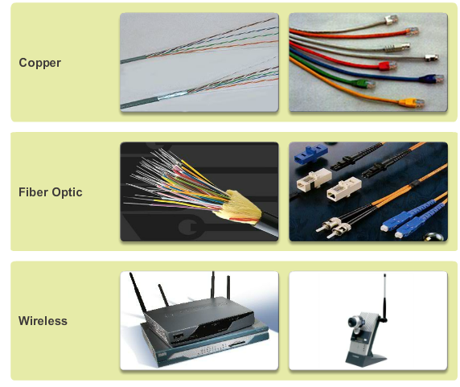
Medium
Agar perangkat dapat saling terhubung diperlukan media penghubung yaitu melalui media kabel (wired) atau nirkabel (wireless)

Slide 12
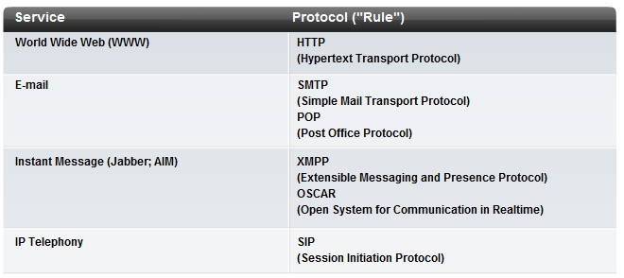
Rules
Aturan diperlukan agar perangkat yang terhubung dapat berkomunikasi dalam “bahasa” yang sama
Aturan ini seringkali disebut dengan protocol

Slide 13
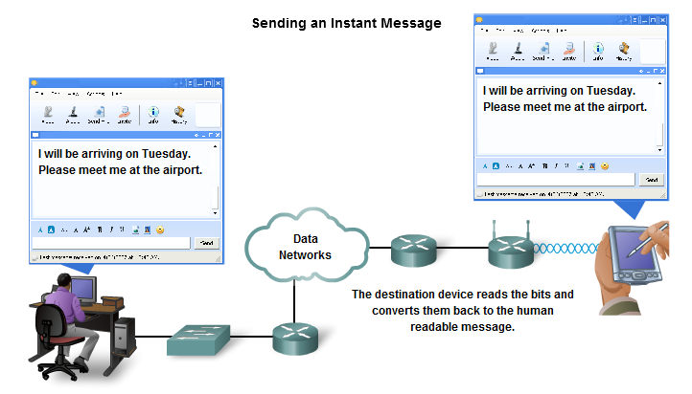
Messages
Pesan dikirimkan dari suatu perangkat ke suatu perangkat lainnya yang saling terhubung

Slide 14
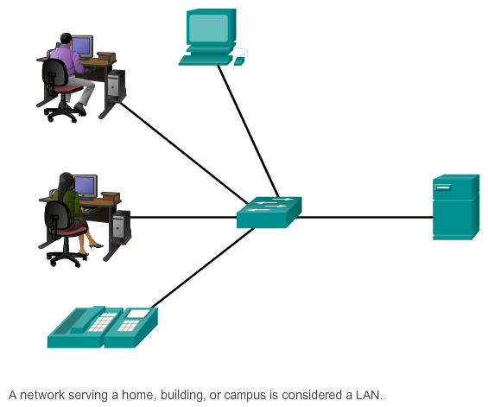
Ragam Jaringan Komputer
LAN

Slide 15
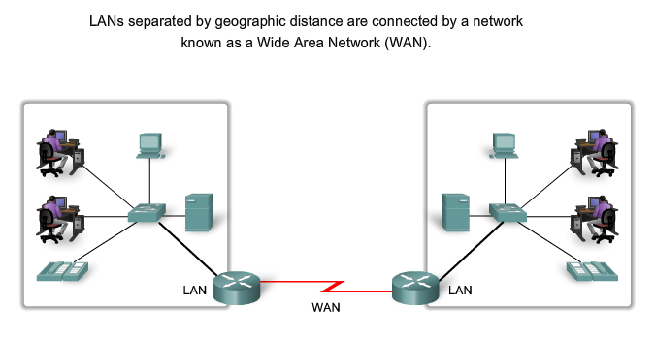
Ragam Jaringan Komputer (2)
WAN

Slide 16
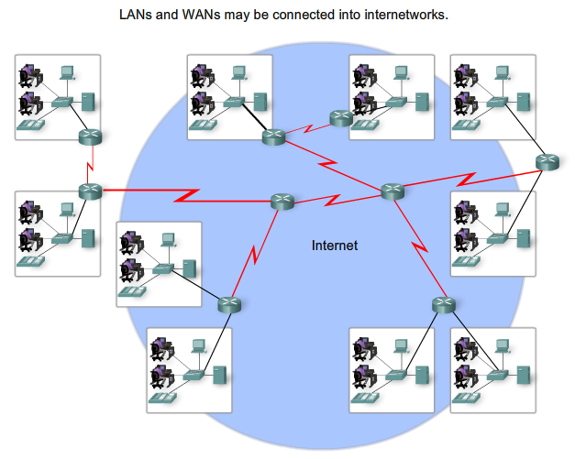
Ragam Jaringan Komputer (3)
Internet

Slide 17
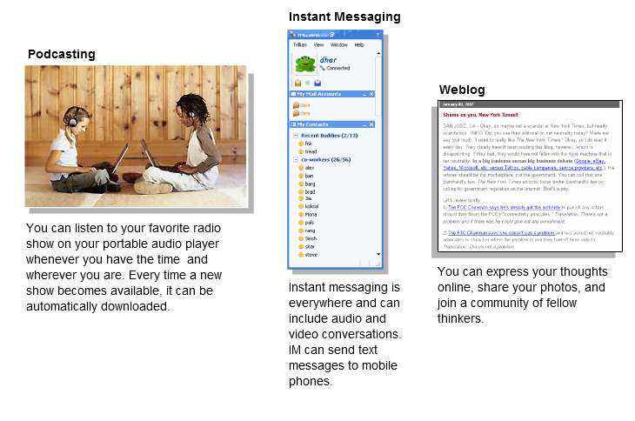
Manfaat Jaringan Komputer
Jaringan komputer hadir untuk menunjang kebutuhan hidup manusia, Jaringan komputer memungkinkan manusia untuk dapat belajar, bekerja dan bermain

Slide 18
Referensi

